Slide 1
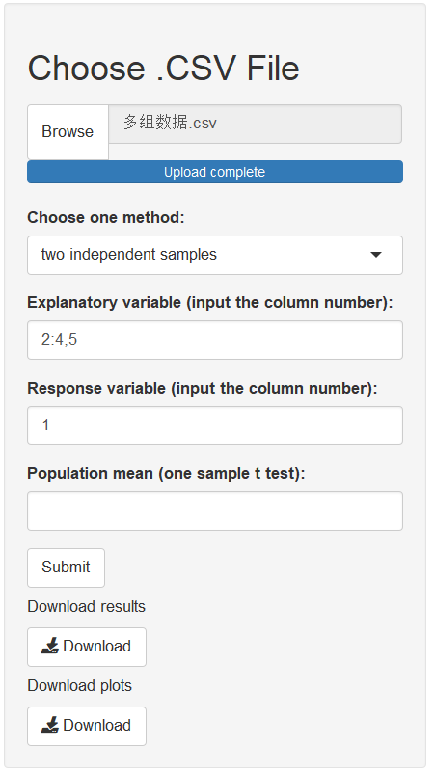
界面介绍
t检验
导入数据
选择t检验方法
指标变量列数
分组变量列数
总体均数
点击查看结果
下载结果
下载箱式图

